Slide 1
古典定义和几何定义的局限：
等可能性
第一组试验
1000次
1点向上
100次
频率0.100
第二组试验
1000次
1点向上
98次
频率0.098
第三组试验
1000次
1点向上
101次
频率0.101
第四组试验
1000次
1点向上
99次
频率0.099
第五组试验
1000次
1点向上
102次
频率0.102

Slide 2
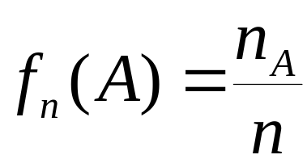
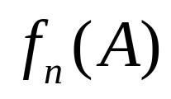
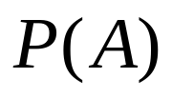
统计定义
定义 设在 n 次试验中，事件 A 发生了n_{A} 次，
则称
为事件A 在这 n 次试验中发生的频率
总是在某一个数之间摆动，此数定义为概率

Slide 3
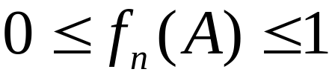
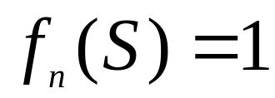

频率的性质
非负性
规范性
事件 A, B互斥，则
可加性
可推广到有限个两两互斥事件的和事件

Slide 4


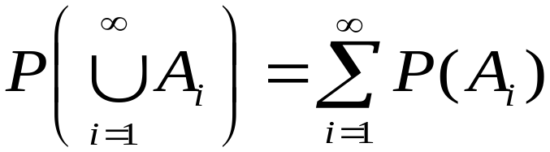

概率的公理化定义
概率的公理化理论由前苏联数学家柯尔莫哥洛夫(A.H.Колмогоров)1933年建立.
设 P(A) 是定义在试验E的全体事件所组成的集合F上的一个函数，如果P(A)满足以下三个条件：则称P(A)为事件 A 的概率。
非负性：
规范性：
可列可加性：
其中 为两两互斥事件，

Slide 5

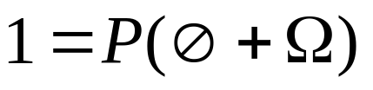
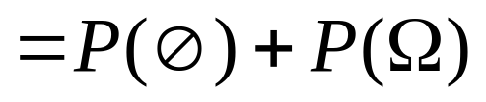
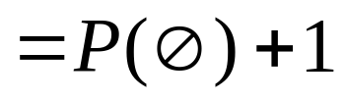
概率的性质
证：
故

Slide 6
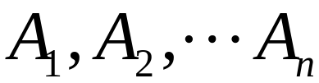
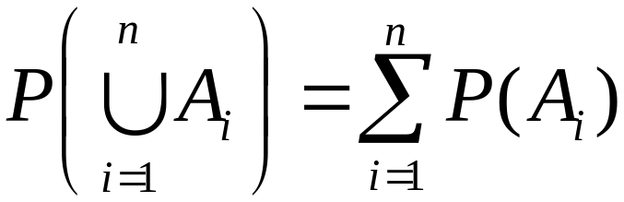
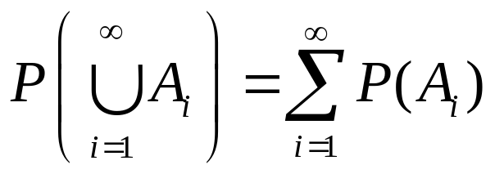
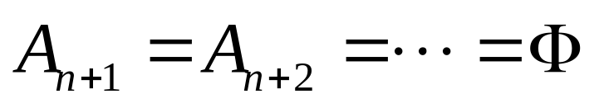
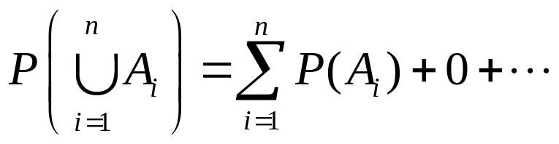
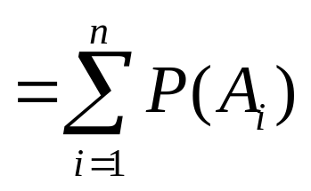
有限可加性: 设
为两两互斥事件，
证：
由概率的可列可加性，知：
取

Slide 7


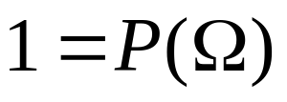
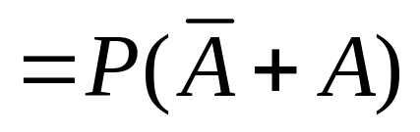
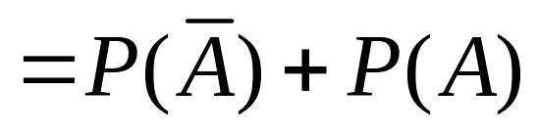
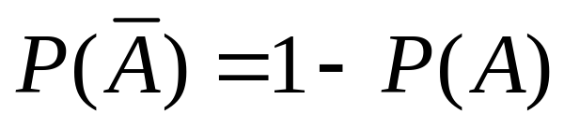
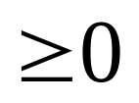
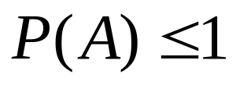
证：
故
且

Slide 8

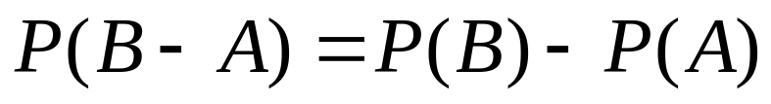
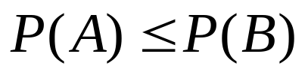
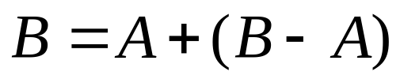
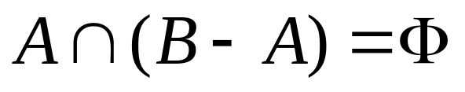
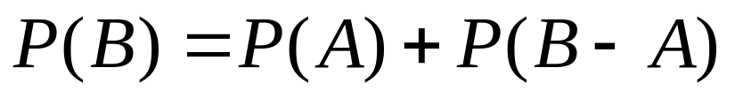
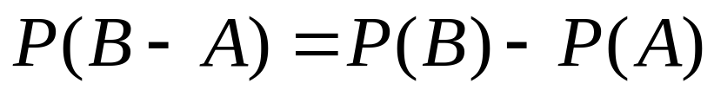
若
则
证：
由
知
且
故

Slide 9

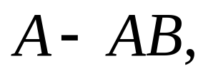
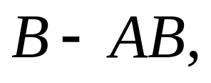

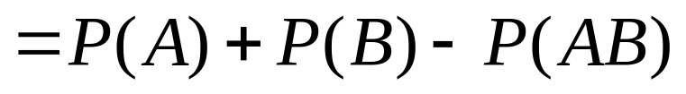
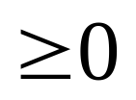
加法公式：对任意两个事件A, B, 有
证：
因
且
两两互不相容
故
故

Slide 10
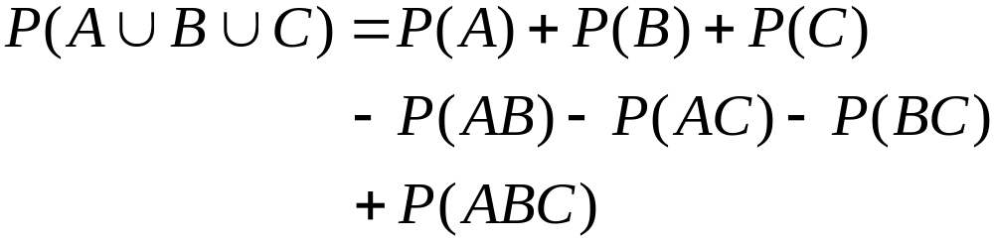
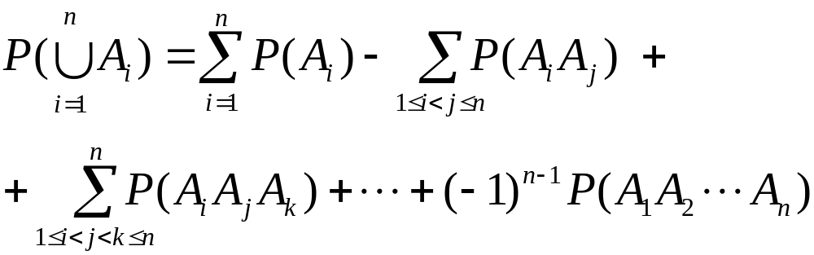
推广：
一般：

Slide 11
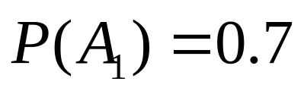
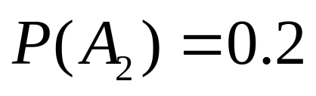
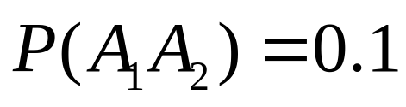
例7 小王参加“智力大冲浪”游戏, 他能答出第
一类问题的概率为0.7, 答出第二类问题的概率
为0.2, 两类问题都能答出的概率为0.1. 求小王
  (1) 答出第一类而答不出第二类问题的概率
(2) 两类问题中至少有一类能答出的概率
(3) 两类问题都答不出的概率
解 设事件A_{i} 表示“能答出第 i 类问题”
i = 1,2，则

Slide 12
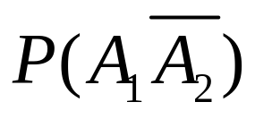
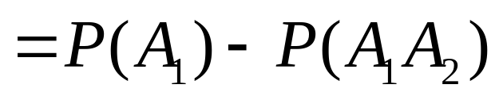
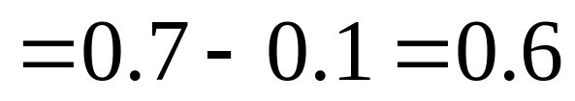
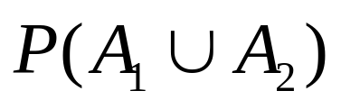
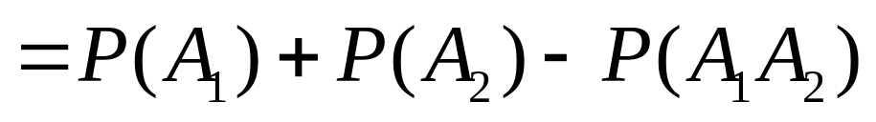

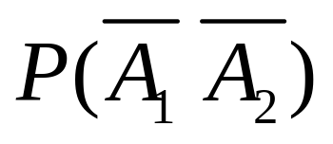
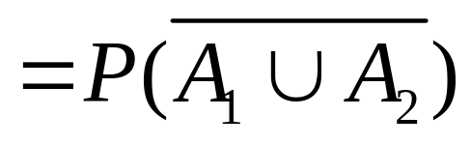

(1)
(2)
(3)

